Slide 1
Trinome 3
Hydric-forecast
Réalisée par:
Bellakhal Mohamed
Gassab Salma
Mansour Elaa

Slide 2
1. Résumé du projet:

Slide 3
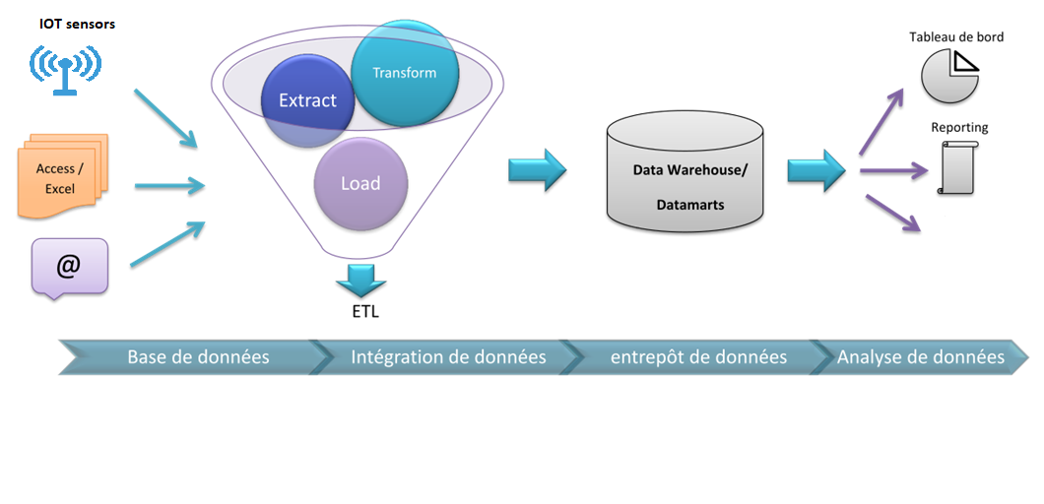

Modèle python
Trinôme 3

Slide 4
Travail demandé:
Intersection avec groupe 2:
Elaboration du modèle Modflow sur python
Elaboration d’un Dashboard (interface client) qui va tout afficher vers la fin
mise en d’accord sur le type d’input demandé par le modèle

Slide 5
2. Difficultés:

Slide 6
Compréhension de Modflow
Compréhension des différents packages de Flopy et leurs fonctionnement
Compréhension de l’input

Slide 7
3. Etat des lieux :

Slide 8
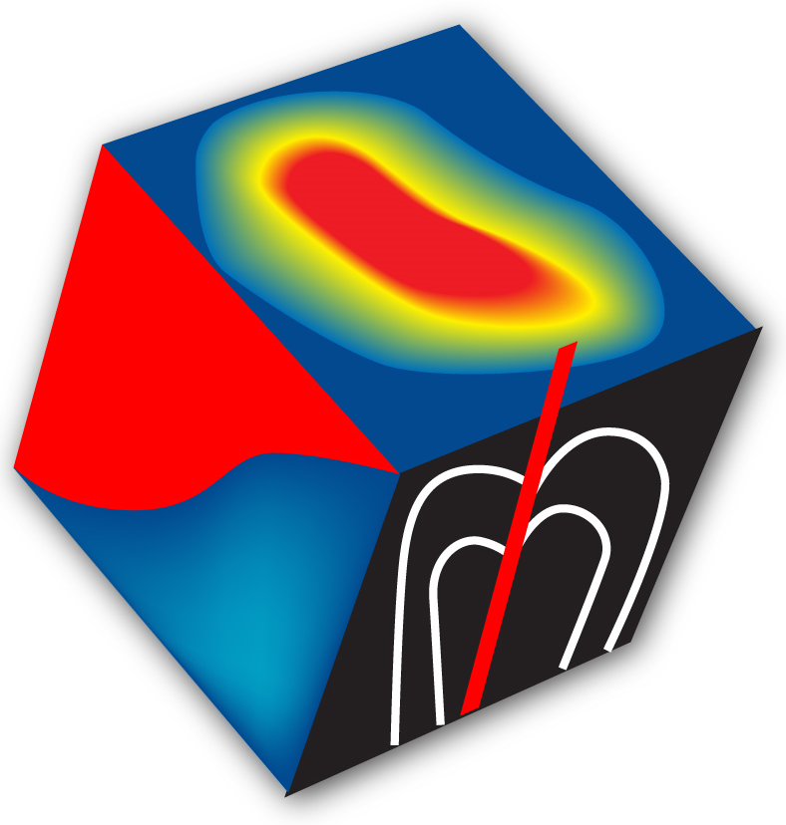
Documentation Modflow (choix du modèle le plus convenable)
MODFLOW est considéré comme une norme internationale pour la simulation et la prévision des conditions des eaux souterraines et des interactions entre les eaux souterraines et les eaux de surface.

Slide 9
Elaboration du modèle modflow sur python
FloPy est un package Python dédié à la création, l'exécution et le post-traitement de modèles de MODFLOW.
FloPy est basée sur plusieurs packages dont chacun est consacrée pour une tache précise et ayant un type d’input précis

Slide 10
    exemple packages utilisées dans le code développé:
-UZF package: simule l'écoulement vertical de l'eau à travers la zone non saturée vers la zone saturée.
- LPF package: spécifier les propriétés contrôlant le flux entre les cellules.
-SFR package: simuler l'interaction entre les cours d'eau superficiels et les eaux souterraines
Type d’input demandé par le modéle:
Les inputs demandés sont des fichiers d’extensions dédiées pour Modflow.

Slide 11
Notre plateforme:
User interface
Lien entre l’hydrologiste(ou l’analyste) avec Modflow
Permet d’exécuter des différents modèles du Modflow tout en choisissant :
- Les packages convenables
-les données à visualiser

Slide 12

Développement du front-end du dash board:
Outils utilisés:
- HTML
-CSS
-JavaScript

Slide 13
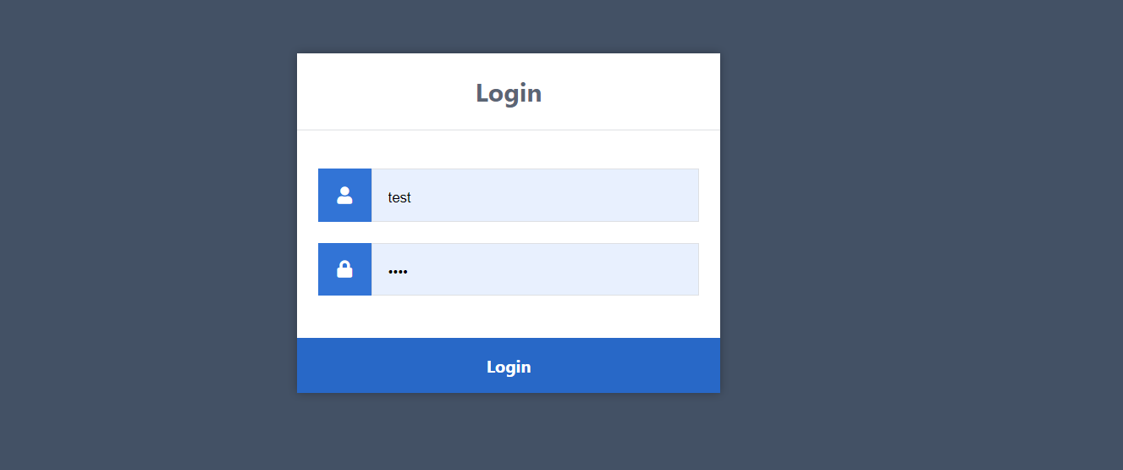
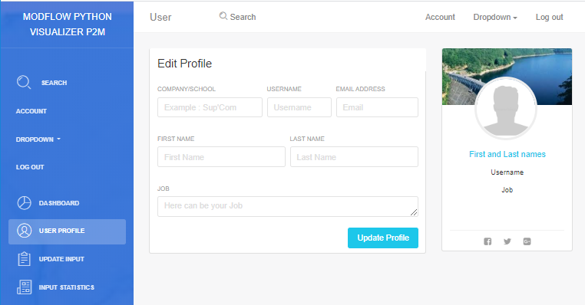
Login de l’utilisateur
Profile utilisateur

Slide 14
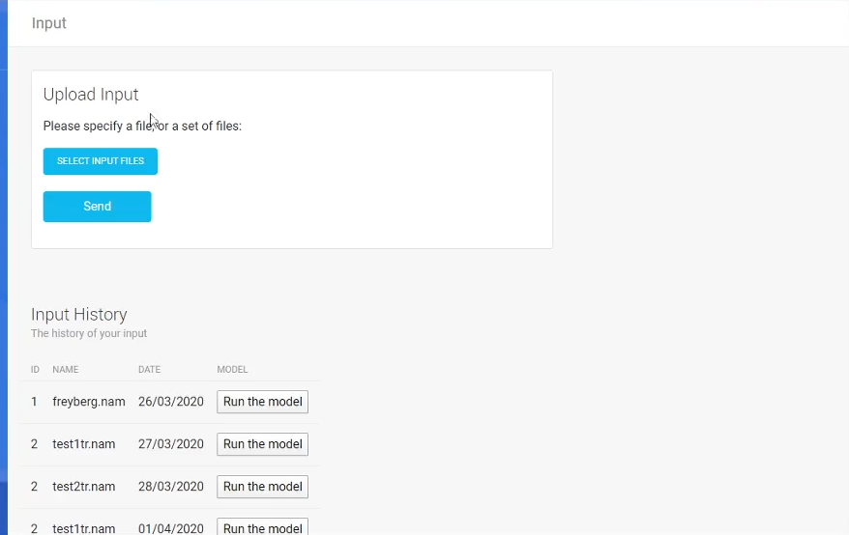
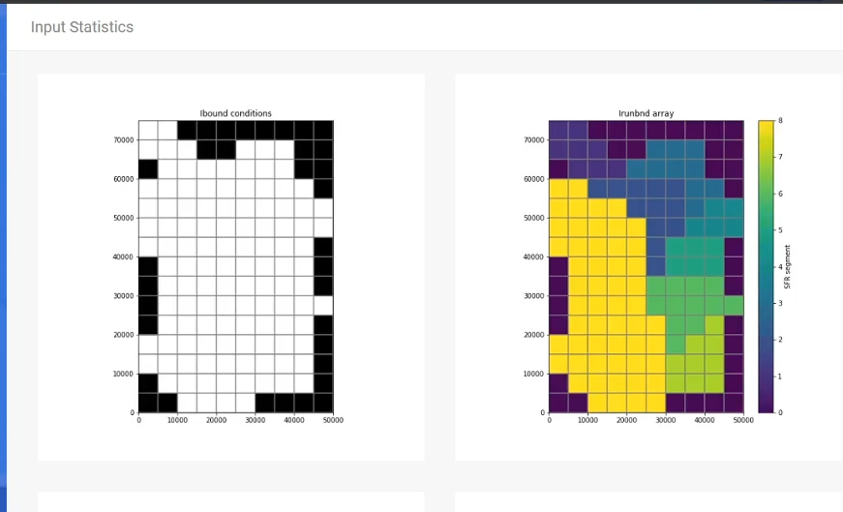
affichage des statistiques de l’input
Introduction du fichier input de l’utilisateur
Affichage de l’historique d’exécution de l’utilisateur

Slide 15
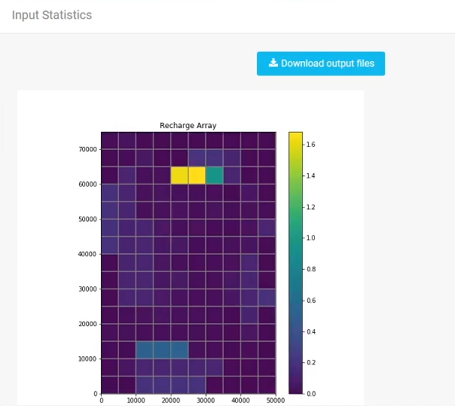
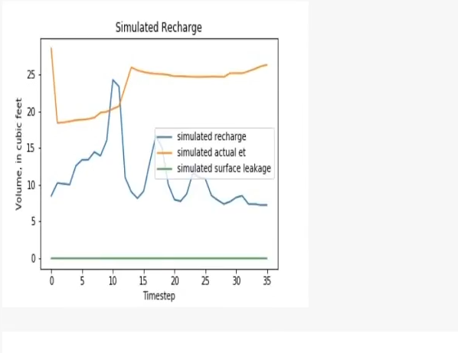
Affichage du résultat de l’éxecution du code modflow avec possibilité de téléchargement de ces output pour exploiter les données autrement

Slide 16
4. Reste à faire:

Slide 17

Developpement du back-end du dashboard:
- Outils qui seront utilisés:
phpMyAdmin est une application Web de gestion pour les systèmes de gestion de base de données MySQL réalisée principalement en PHP et distribuée sous licence GNU GPL

Slide 18
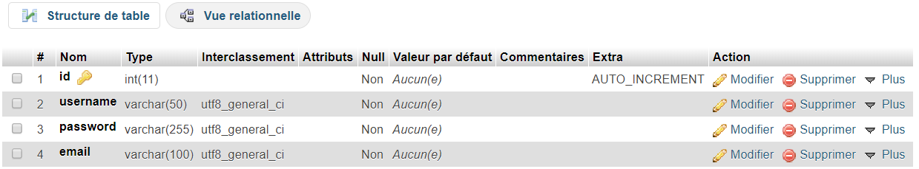
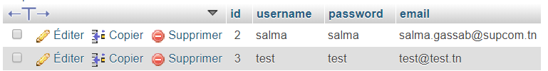
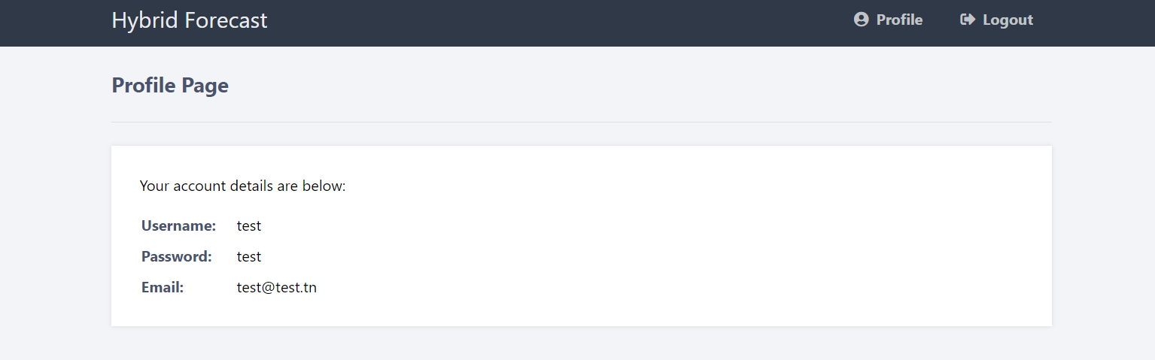
Lien entre la plateforme et la base de données

Slide 19

Flask est un framework open-source de développement web en Python.
-Point de liaison entre les packages de Modflow et la plateforme.
-Permet de faire la correspondance entre les données input du Modflow et l'input du client.
-Permet de créer un API des résultats de Modflow afin des les interpréter avec python comme étant des statistiques et des visualisations .

Slide 20
Evolutivité de la plateforme :
Rubrique météo
Machine Learning pour Modflow
- Possibilité d’utiliser des technologies de Web Scraping pour l’extraction des données de la météo.
- Possibilité d’appliquer un algorithme de Machine learning pour la prédiction du climat.
- Possibilité d’utiliser les données output de notre modèle Modflow afin d’appliquer des algorithmes des prédiction en ce qui concerne l’eau et le sol.

Slide 21
Merci pour votre attention

